Slide 1

PRESENTASI ANALISIS DATA BABAK SEMIFINAL STC LOGIKA UI 2023
Nomor Peserta
23-03-078-9

Slide 2
Bussines Understanding
Yobank adalah sebuah perusahaan digital bank yang sedang memasarkan produk terbarunya, yaitu pinjaman atau credit loan.
Secara umum, bank harus melakukan mitigasi risiko, sehingga penting sekali bagi bank untuk mengetahui apakah calon customer layak mendapatkan loan atau tidak, sebagai bentuk mitigasi risiko.
Untuk memenuhi kebutuhan ini, bank telah melakukan testing pinjaman, dan telah mengumpulkan data aplikasi, yaitu data yang berisi informasi customer yang diberikan pinjaman, serta data yang berisi status pembayaran pada bulan tertentu.
Dari kedua data ini, akan dibangun model yang dapat memprediksi apakah seorang customer dapat membayar pinjaman yang diberikan.
Tujuan dari kegiatan analisis data ini yaitu untuk mendapatkan model yang dapat memprediksi apakah seorang customer dapat membayar pinjaman yang diberikan, berdasarkan data aplikasi (data terkait informasi customer).
Target keberhasilan model yaitu metric performance ≥ 0,7.
1

Slide 3
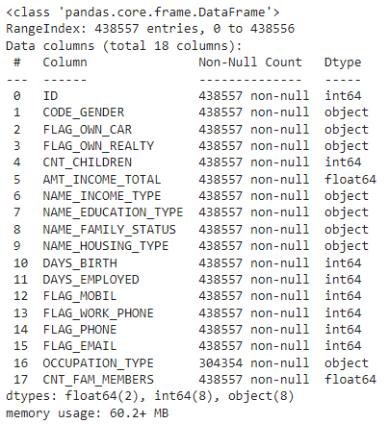
Data Understanding
Data yang digunakan:
Data aplikasi yang berisi informasi customer (selanjutnya disebut data app)
Data yang berisi status pembayaran pada bulan tertentu (selanjutnya disebut data credit)
Jumlah baris dan kolom pada data app: 438.557 baris × 18 kolom
Variabel dan tipe data pada data app:
2

Slide 4
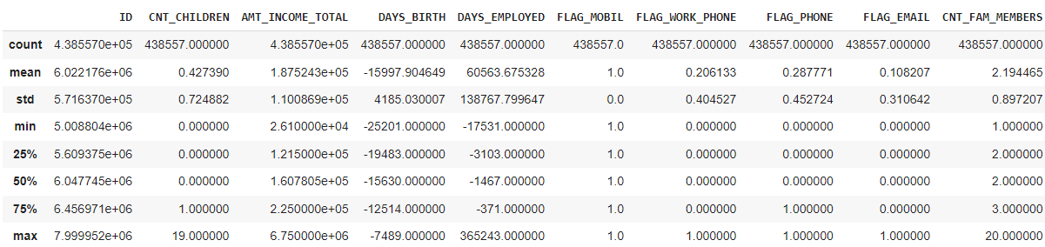
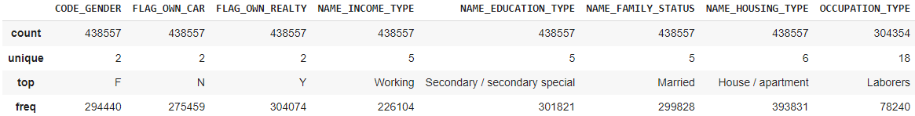
Pemusatan data variabel numerik pada data app:
Pemusatan data variabel kategorik pada data app:

Slide 5
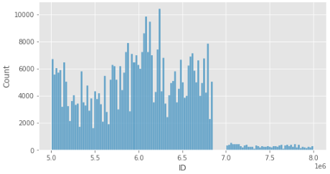
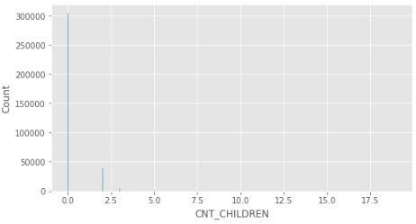
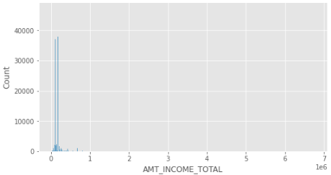
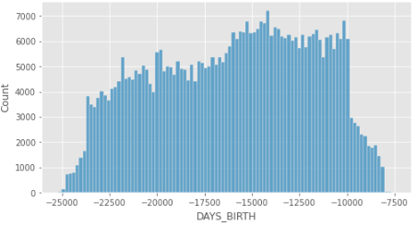
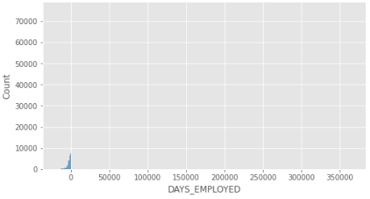
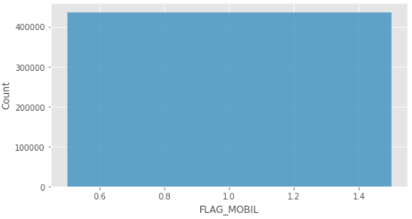
Distribusi variabel numerik pada data app:

Slide 6
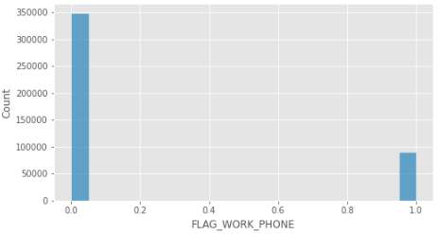
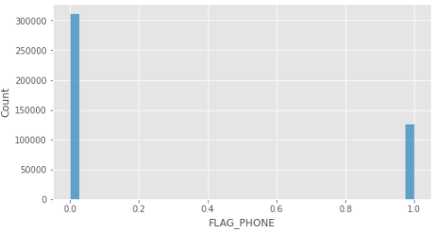
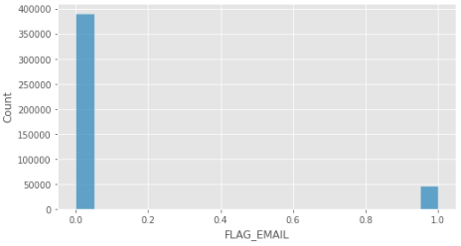
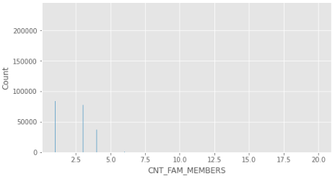
Distribusi variabel numerik pada data app [2]:

Slide 7
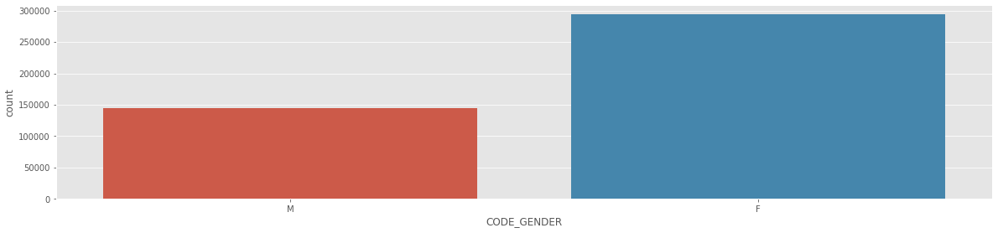
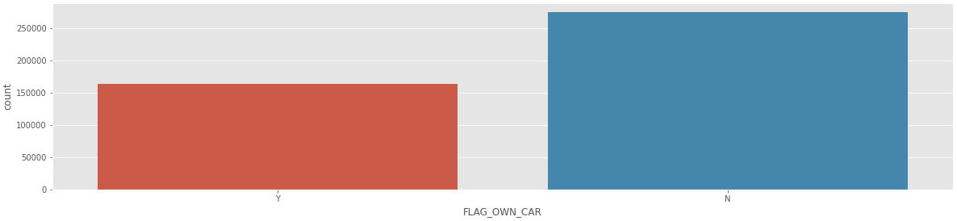
Distribusi variabel kategorik pada data app:

Slide 8
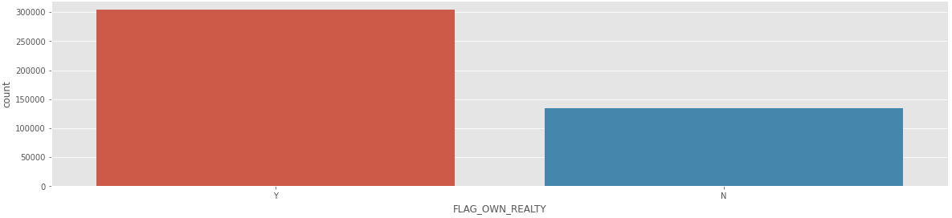
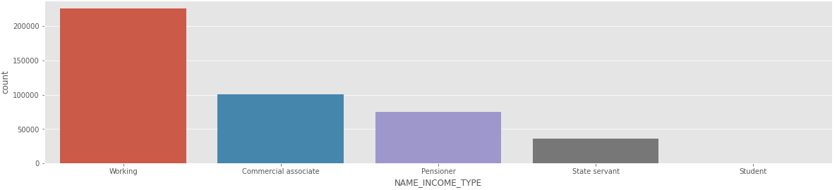
Distribusi variabel kategorik pada data app [2]:

Slide 9
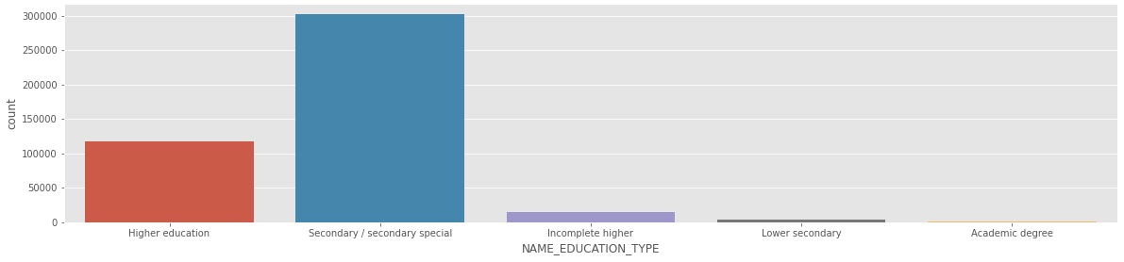
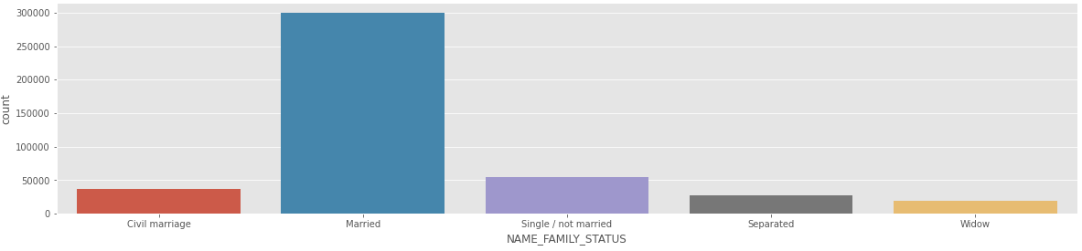
Distribusi variabel kategorik pada data app [3]:

Slide 10
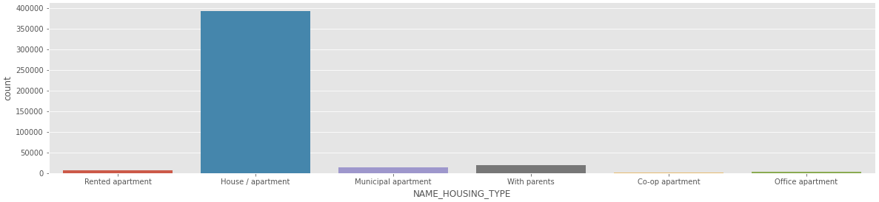
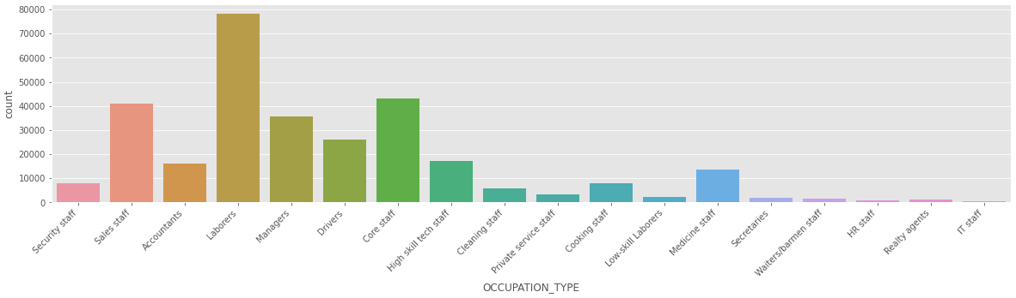
Distribusi variabel kategorik pada data app [4]:

Slide 11
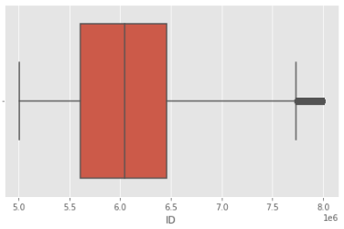
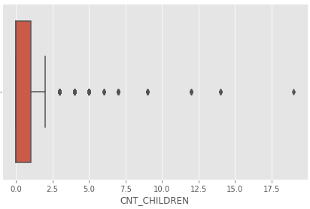
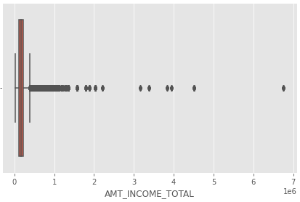
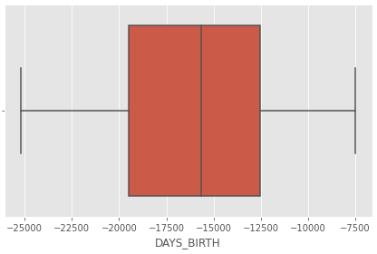
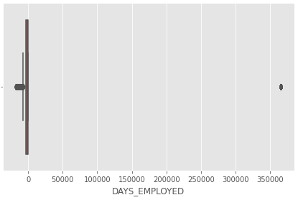
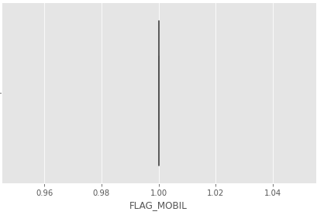
Box plot untuk variabel numerik pada data app:

Slide 12
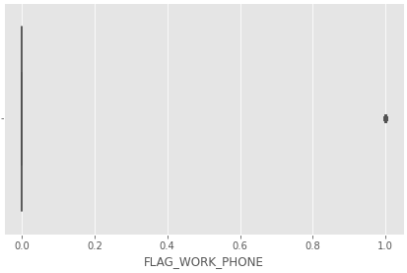
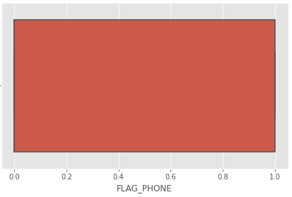
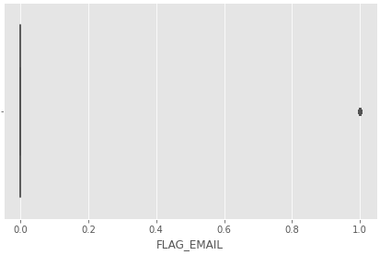
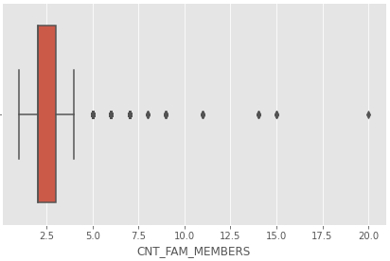
Box plot untuk variabel numerik pada data app [2]:

Slide 13
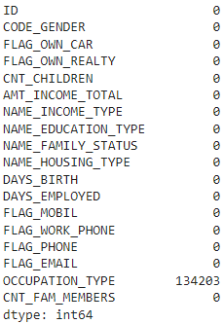
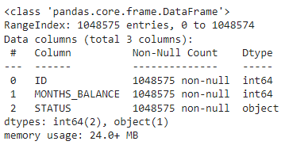

Pengecekan missing value pada data app:
Jumlah baris duplikat pada data app: 348.472
Jumlah baris dan kolom pada data credit: 1.048.575 baris × 3 kolom
Variabel dan tipe data pada data credit:
Pengecekan missing value pada data credit:
Jumlah baris duplikat pada data credit: 0

Slide 14
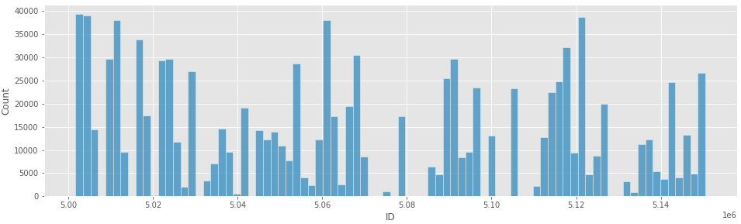
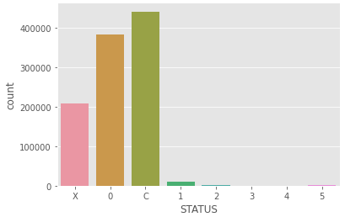
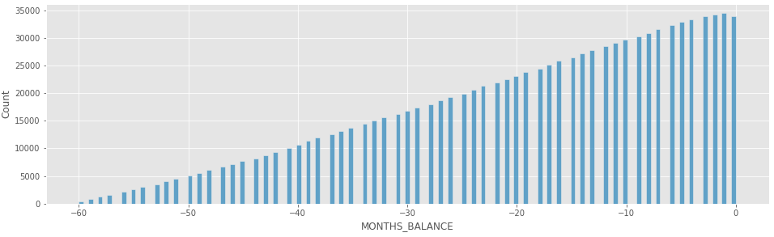
Distribusi variabel pada data credit:

Slide 15
Data Preparation
Penanganan baris duplikat pada data app untuk entri dengan fitur sama namun ID berbeda sehingga jumlah baris dari 438.557 baris menjadi 90.085 baris
Penanganan missing values fitur OCCUPATION_TYPE pada data app menggunakan algoritma classfier multiclass dengan membuat training set data app tanpa missing values dan testing set data app dengan missing values yang akan diprediksi
Penggabungan atau merge data app dan credit pada primary key yang sama yaitu ID menghasilkan 217.273 baris × 20 kolom
Pembuatan fitur TARGET serta labeling good dan bad customer dimana definisi bad customer adalah customer yang terlambat bayar selama lebih dari 60 hari

Slide 16
Pemformatan ulang seperti penanganan baris duplikat dengan TARGET ganda serta penghapusan fitur MONTHS_BALANCE dan STATUS menghasilkan 9.709 baris × 20 kolom
Melakukan feature engineering seperti menghilangkan fitur FLAG_MOBIL karena hanya memiliki satu nilai unik dan pembuatan fitur praktis dari fitur asal seperti AGE dari DAYS_BIRTH dan WORKING_YEARS dari DAYS_EMPLOYED yang menyatakan umur dan lama bekerja secara berturut-turut
Melakukan ordinal encoding untuk fitur atau variabel kategorik sedangkan label encoding untuk fitur TARGET dengan bad bernilai 1 sedangkan good bernilai 0
Melakukan feature selection dengan beberapa metode, yaitu korelasi Pearson; scoring Chi-square; ExtraTreeClassifier; Weight of Evidence (WoE) dan Information Value (IV)

Slide 17
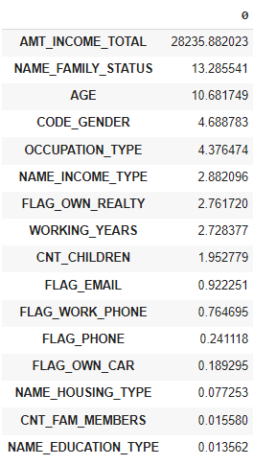
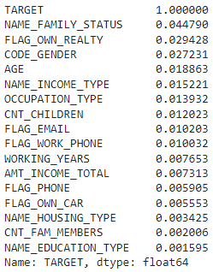
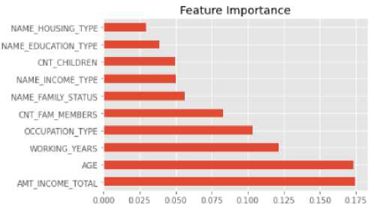
Feature selection dengan korelasi Pearson:
Feature selection dengan scoring Chi-square:
Feature selection dengan ExtraTreesClassifier:

Slide 18
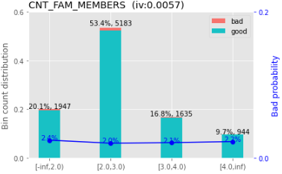
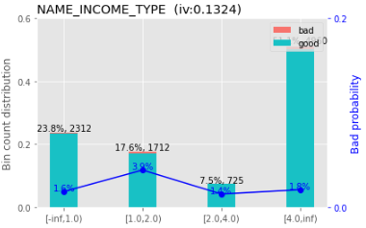
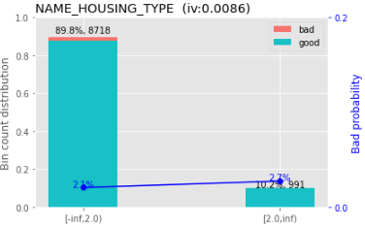
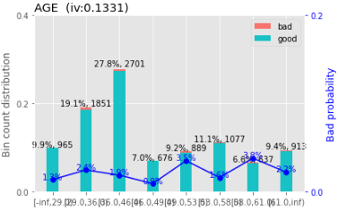
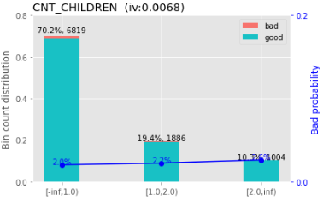
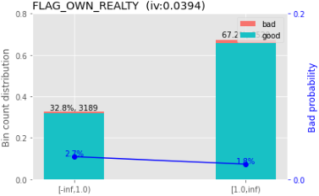
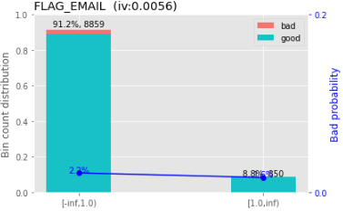
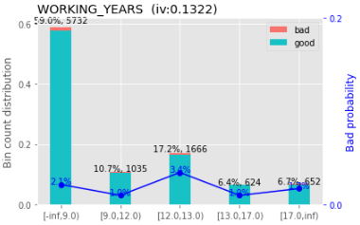
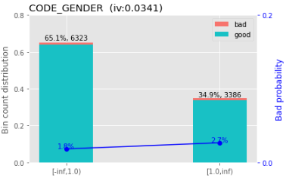
Feature Selection dengan Weight of Evidence (WoE) dan Information Value (IV):
4

Slide 19
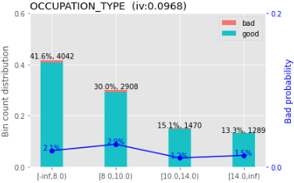
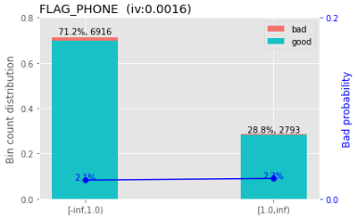





Feature Selection dengan Weight of Evidence (WoE) dan Information Value (IV) [2]:

Slide 20
Dari beberapa metode feature selection sebelumnya, didapatkan 10 feature atau variabel terbaik yang akan digunakan:
NAME_INCOME_TYPE;
AGE;
OCCUPATION_TYPE,
NAME_FAMILY_STATUS;
WORKING_YEARS;
FLAG_OWN_REALTY;
CODE_GENDER;
AMT_INCOME_TOTAL;
CNT_CHILDREN;
NAME_HOUSING_TYPE;
Dari 10 variabel tersebut, dibentuk dataframe baru dengan penyesuaian seperti me-rename kolom sesuai input data nyata dan melakukan ordinal encoding, untuk menyesuaikan dengan model yang akan digunakan.

Slide 21

Prediction Model and Evaluation
Exploratory Data Analysis
Dataset yang dihasilkan setelah proses data preparation bersifat imbalance, artinya terdapat lebih banyak “good” customer dibanding “bad” customer.
Pada variabel kategorik, di tiap-tiap kategorinya lebih banyak “good” customer dibanding “bad” customer.
2

Slide 22


2

Slide 23




Pada variabel numerik, di tiap bin pada histogram lebih banyak “good” customer dibanding “bad” customer.

Slide 24


Customer dengan pendapatan tahunan (AMT_INCOME_TOTAL) rendah cenderung telat bayar (“bad”)
Customer yang belum lama bekerja (WORKING_YEARS) rendah cenderung telat bayar (“bad”).

Slide 25
Distribusi pendapatan tahunan (AMT_INCOME TOTAL) berbentuk right skewed sehingga kebanyakan berada pada right tail dengan mean “good” customer lebih besar dibanding “bad” customer
Distribusi lama bekerja (WORKING_YEARS) berbentuk right skewed sehingga kebanyakan berada pada right tail dengan mean “good” customer lebih besar dibanding “bad” customer.

Slide 26

Customer yang tidak memiliki anak cenderung telat bayar (“bad”)
Customer yang menikah atau married cenderung telat bayar (“bad”)
Customer yang memiliki profesi sebagai buruh dan pekerja kantoran cenderung telat bayar (“bad”).

Slide 27


Modeling and Evaluation
Terdapat beberapa algoritma classifier yang akan diuji coba, yaitu LGBMClassifier, XGBClassifier, RandomForestClassifier, dan CatBoostClassifier dimana algoritma yang memiliki metrik evaluasi paling baik akan digunakan pada model.
Kondisi bank rugi dapat terjadi saat model misklasifikasi bad customer sebagai good customer (False Negative) sehingga model yang dibuat akan diberikan bobot lebih besar dalam mengurangi False Negative.
Metrik evaluasi model machine learning yang pantas untuk menjawab permasalahan bisnis ini adalah F2 Score, karena memperhitungkan baik Recall maupun Precision dengan Recall mendapat bobot lebih besar.

Slide 28

Sebelum proses training, permasalahan imbalance dataset ditangani dengan melakukan oversample pada data dengan variabel TARGET “bad”.
Untuk menguji dan memilih model yang terbaik maka dilakukan RepeatedStratifidKFold cross validation dengan rincian 10 fold dan 3 pengulangan sehingga total ada 30 pengulangan untuk masing-masing model classifier dengan evaluation metric yaitu F2 Score. Teknik ini dipilih supaya pada masing-masing split data training dan testing terdapat proporsi target yang sama antara good customer dan bad customer sehingga model tidak bias pada salah satu target saja.
Pada pengujian performansi algoritma classifier, didapatkan bahwa algoritma CatBoostClassifier memiliki performansi paling baik dengan F2 Score sebesar 0,983 ± 0,003, sehingga algoritma ini akan digunakan sebagai model.
Dengan menggunakan algoritma ini, model telah memenuhi target keberhasilan yaitu metric performance ≥ 0,7.

Slide 29


Predikisi dilakukan kembali dengan CatBoostClassifier untuk mendapatkan confusion matrix, sehingga didapatkan jumlah True Positive, True Negative, False Positive, dan False Negative.
Untuk dapat menginput data praktis seperti pada data app, dibangun sebuah pipeline machine learning untuk melakukan transformasi data, yaitu untuk meng-encoding data kategorik serta mengubah variabel DAYS_BIRTH dan DAYS_EMPLOYED menjadi AGE dan WORKING_YEARS.

Slide 30


Saat dilakukan pengujian dengan input seperti pada data app, terbukti bahwa pipeline dapat menangani input dan melakukan prediksi
diprediksi menjadi

Slide 31
Conclusion and Suggestion
Conclusion
Kesimpulan atau insight terkait kecenderungan variabel/fitur terhadap kemampuan customer membayar pinjaman:
Customer dengan pendapatan tahunan rendah cenderung telat bayar.
Customer yang belum lama bekerja cenderung telat bayar.
Customer yang tidak memiliki anak cenderung telat bayar.
Customer yang menikah cenderung telat bayar.
Customer yang memiliki profesi sebagai buruh dan pekerja kantoran cenderung telat bayar.
1

Slide 32
Kesimpulan terkait model machine learning yang dihasilkan, yaitu:
Jenis task machine learning yang diselesaikan pada kegiatan analisis data ini yaitu klasifikasi.
Metrik evaluasi yang digunakan yaitu F2 Score, untuk memberikan bobot lebih besar dalam mengurangi False Negative.
Algoritma classifier yang digunakan pada model machine learning yang dihasilkan yaitu CatBoostClassifier, karena memiliki F2 Score paling tinggi.
Model machine learning yang dihasilkan memiliki F2 Score sebesar 0,983 ± 0,003 sehingga target keberhasilan model (yaitu metric performance ≥ 0,7) telah terpenuhi.
Untuk menunjang efektivitas model, digunakan pipeline dengan tahapan awal pre-processing ordinal encoding yang mengubah variabel kategorik menjadi numerik dan penyesuaian fitur yang dibutuhkan model seperti AGE dan WORKING_YEARS sebelum dapat melakukan prediksi.

Slide 33
Suggestion
Saran yang dapat diberikan kepada bank sebagai pihak yang akan menggunakan hasil kegiatan analisis data ini yaitu
Konsisten mengumpulkan data setelah program testing pinjaman selesai, untuk evaluasi model secara berkala.
Memverifikasi setiap calon customer termasuk “good” customer sebelum menyetujui pinjaman.
Menyesuaikan program pinjaman pada golongan customer dengan kecenderungan “bad”, seperti membatasi limit pinjaman.
1

